Slide 1

UBND QUẬN HẢU AN
Trường Tiểu Học Đằng Hải
CHÀO MỪNG CÁC CON
ĐẾN VỚI TIẾT HOẠT ĐỘNG TRẢ NGHIỆM

Slide 2





KHỞI ĐỘNG

Slide 3


Slide 4
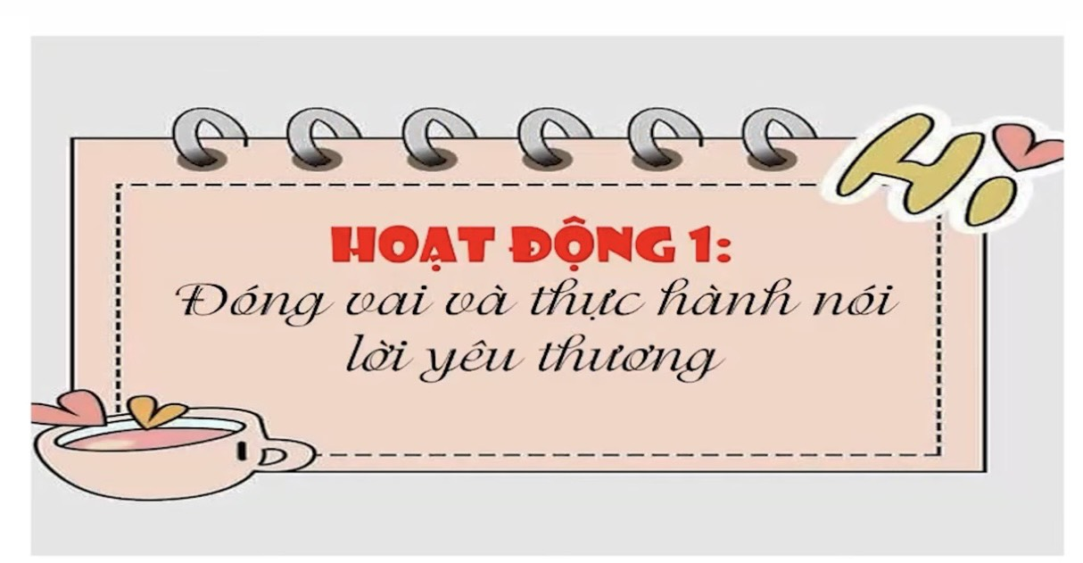

Slide 5
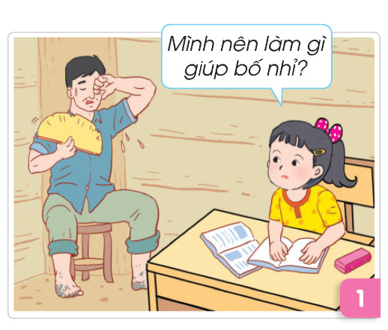

Slide 6
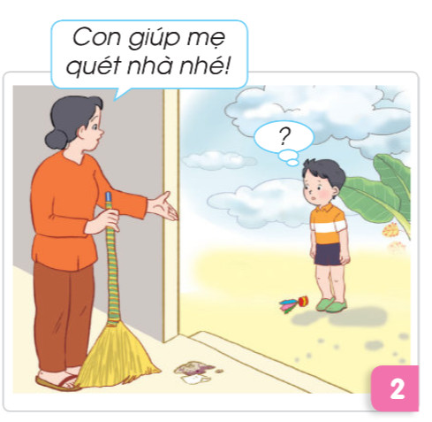

Slide 7


Slide 8

Trò chơi
“Chọn đáp án đúng?"

Slide 9
Chọn đáp án đúng
Câu 1: Việc làm nào thể hiện em yêu thương gia đình?
Đã hÕt
6 gi©y
6
gi©y b¾t ®Çu
a. Bày đồ chơi khắp nhà
02s
05s
01s
03s
04s
06s
b. Đi chơi
c. Quét nhà giúp mẹ.

Slide 10
Chọn đáp án đúng
Câu 2: Mẹ đi chợ về nhờ Lan xách đồ. Lan đang xem tivi. Nếu là Lan em sẽ làm gì?
Đã hÕt
6 gi©y
6
gi©y b¾t ®Çu
a. vẫn ngồi xem ti vi
02s
05s
01s
03s
04s
06s
b. Vui vẻ chạy ra xách đỡ mẹ
c. nhờ bà xách hộ

Slide 11
Chọn đáp án đúng
Câu 3: Bà của Hà bị ốm. Hà sẽ làm gì để thể hiện quan tâm bà?
Đã hÕt
6 gi©y
6
gi©y b¾t ®Çu
a. Hà ở bên cạnh chăm bà
02s
05s
01s
03s
04s
06s
b. Hà rủ bạn đi xem phim
c. Hà nô đùa, chạy nhảy

Slide 12
Chọn đáp án đúng
Câu 4: Em của Bi rất muốn chiếc ô tô điều khiển của Bi. Nếu là Bi em sẽ làm gì?
Đã hÕt
6 gi©y
6
gi©y b¾t ®Çu
a. Bi giấu đi
02s
05s
01s
03s
04s
06s
b. Bi rủ em chơi cùng
c. Bi đánh em

Slide 13
Chọn đáp án đúng
Câu 5: Nếu được chọn 1 câu để nói với mẹ, em sẽ nói gì?
Đã hÕt
6 gi©y
6
gi©y b¾t ®Çu
a. Con đi học đây.
02s
05s
01s
03s
04s
06s
b. Con đi chơi, mẹ nhé!
c. Con yêu mẹ rất nhiều!

Slide 14

Xin chào và hẹn gặp lại!

